Slide 1
Диагностика наследственных форм ожирения у детей
Богова Елена Ахсарбековна, к.м.н.
НИИ детской эндокринологии
ФГБУ «Эндокринологический научный центр»

Slide 2
Алгоритм обследования наследственных форм ожирения
Анамнез заболевания, Семейный анамнез, Клинический осмотр
Подозрение на наличие генетического синдрома
Задержка развития и наличие фенотипических особенностей
Да
Нет
Кариотипирование, Метилирование ДНК
Наличие фотофобии или нистагма
+
да
Синдром Альстрема
-
Наличие ретинальной дистрофии
Наличие дизморфических признаков или скелетных аномалий
да
Синдром Прадера-Вилли
Синдром ломкой Х-хромосомы
Ульнаро-маммарный синдром
да
нет
Синдром Барде-Бидля
Синдром Коэна
Наследственная остеодистрофия Олбрайта,
Дефицит BDNF, TrkB, SIM1
Измерение лептина, инсулина и проинсулина
+
Дефицит лептина, дефицит PCSK1
-
Молекулярно-генетические исследования
Дефицит рецептора лептина, дефицит POMC, MC4R, SH2B1
Farooqi, 2013
Notes:
К настоящему времени насчитывается 79 синдромов, ассоциированных с ожирением [ Kaur,2017], у 55 из них ожирение является обязательным составляющим признаком, только 30 из них изучены генетически. Нужно сказать, что все наследственные формы ожирения являются очень редкими, составляя
Наследственные формы ожирения можно разделить на 2 группы: синдромальное ожирение (возникает из-за хромосомных аномалий и дефекта генов, кодирующих белки, участвующие в энергетическом обмене), моногенное ожирение (развитие которого связано с дефектом одного гена, кодирующего белки лептин-меланокортиновой системы)
Для синдромальных форм ожирения характерно наличие помимо основного компонента (ожирения) дополнительных (практически всегда – это задержка развития, с той или иной степенью снижение интеллекта, фенотипические особенности и врожденными специфическими для каждого синдрома аномалиями определенных органов и систем. (СПВ и Барде-Бидля – самые известные).
у 24 оставшихся ожирение, хоть и встречается чаще, чем в общей популяции, но не является обязательным компонентом. Рост распространенности ожирения в общей популяции создает трудности в выявлении синдромальных форм ожирения и синдромов с сопутствующим диагнозом ожирение. 30 синдромов изучены генетически -19 полностью, 11 – частично. Из оставшихся 49 в 27 случаях (34,2%) установлена хромосомная патология и у оставшихся 22 (27,8%) не известна ни генная ни хромосомная причина.
Интересно, что у 54,4% (43 из 79 синдромов) синдромов нет названия, тогда как у 13,9% -более чем 1 имя в названии.
Генетические формы ожирения можно разделить на 3 группы: синдромальное ожирение (возникает из-за хромосомных аномалий и дефекта генов, кодирующих белки, участвующие в энергетическом обмене), моногенное ожирение (развитие которого связано с дефектом одного гена, кодирующего белки лептин-меланокортиновой системы) и полигенное ожирение (характеризуются комплексным дефектом множества генов, каждый из которых обладает умеренным эффектом на развитие ожирения. (Например, дефект 1 интрона жировой массы и ассоциир с ожирением ген FTO – наиболее важные предикторы полигенного ожирения, насчит около 1% в общей популяции)
#Развитие исследования геном ассоциированных ассоциаций (GWAS) и секвенирования нового поколения повысили скорость открытия новых генетич оссоциаций. Но несмотря на технологический прогресс генетичекие причины большинства синдромальных форм ожирения до конца не изучены.

Slide 3
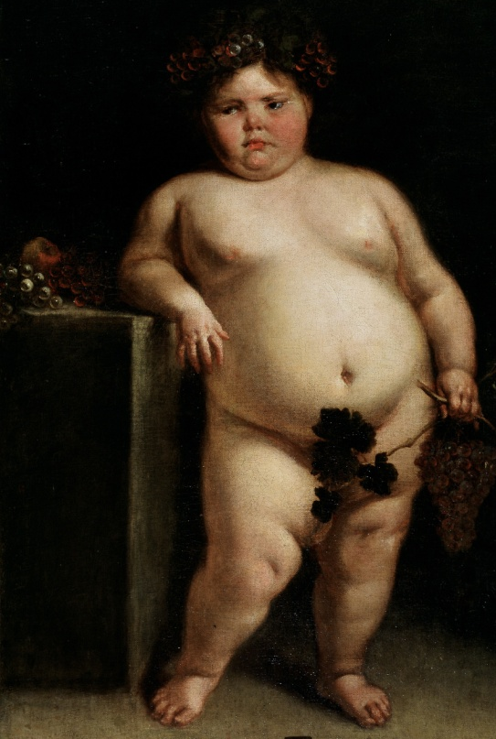
Синдром Прадера-Вилли (СПВ) – орфанная генетическая форма ожирения
Морбидное ожирение
Гиперфагия
Задержка роста
Гипогонадизм
Задержка интеллектуального развития
Фенотипические особенности
Частота в популяции: 1:10-30тыс новорожденных.
В России должно быть около 2,5 тыс. детей с СПВ и 12 тыс. взрослых пациентов с СПВ
Eugenia Martinez Vallejo,
La Monstrua (1680)
Notes:
Синдром Прадера-Вилли является самой частой генетической причиной тяжелого ожирения, сопровождающегося выраженной гиперфагией. Основными симптомами этого заболевания являются задержка роста, интеллектуального развития разной степени тяжести, гипогонадизм. Для этого заболевания свойственны фенотипические особенности. Синдром Прадера-Вилли встречается у 1 из 10-30 тысяч новорожденных. Таким образом, в России должно быть около 2,5 тысяч детей и 12 тысяч взрослых, страдающих этим синдромом.
3

Slide 4
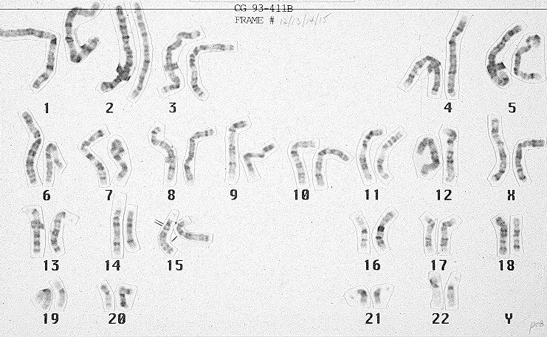
Генетические аспекты синдрома Прадера-Вилли
Notes:
Синдром Прадера-Вилли возникает при поражении 15-й хромосомы

Slide 5
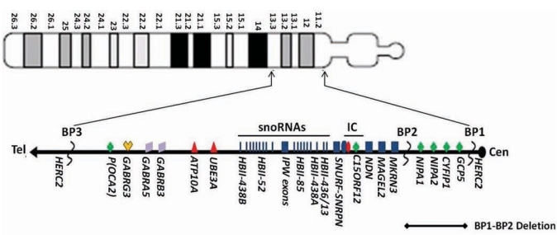
Генетические аспекты синдрома Прадера-Вилли
микро-РНК
ЦИ
СПВ
Butler,2011
Notes:
А именно ее длинного плеча, локусы с 11 по 13-й. До настоящего времени не было выявлено одного единственного гена, ассоциированного с развитием СПВ. Но известна область поражения (показываю на СПВ) и наиболее изученные гены-кандидаты. Эти гены являются импринтированными, т.е. их экспрессия зависит от пола родителей.

Slide 6
Генетические аспекты синдрома Прадера-Вилли
область
q11-q13 хромосомы 15
ОТЦОВСКАЯ ХРОМОСОМА
MAGEL NDN IC SNRPN
МАТЕРИНСКАЯ ХРОМОСОМА
MAGEL NDN IC SNRPN
экспрессия гена
отсутствие экспрессия гена
Notes:
В норме эти гены экспрессируются только с отцовского аллеля. гены аналогичной области 15 хромосомы, полученной от матери, в норме не активны и не экспрессируются.
СПВ возникает при отсутствии экспрессии генов длинного плеча 15-й хромосомы с 11 по 13 локусы отцовского аллеля.
зависимости от пола родителей. В норме транскрипция этих генов осуществляется только отцовского аллеля, и не активируется на материнском импринте. а аналогичные гены материнского алеля в норме не активны (метилированы). СПВ возникает из-за нарушения экспрессии генов 15 хромосомы отцовского аллеля.
Процессы импринтинга контролируются центром импринтинга
Синдром Прадера-Вилли является болезнью импринтинга, их причиной являются повреждения различного генеза в блоке импринтированных генов, расположенных в 15q11-q13. Избирательно экспрессирующиеся гены называются импринтированными, а процесс регуляции экспрессии – импринтингом. Считается, что «отключается» транскрипция генов благодаря метилированию цитозиновых оснований ДНК (в период гаметогенеза).
. Орга управления импринтингом при СПВ захватывает промотор и экзон 1 гена – SNRPN.
Несмотря на то, что SNRPN является самым сильным геном-кандидатом, СПВ все еще считается полигенным заболеванием, результатом нефункционирования нескольких генов.
Так как основным регулятором экспрессии генов является метилирование специфических участков ДНК, этот механизм был применен для молекулярной диагностики наличия или отсутствия СПВ. Анализ аллельного метилирования промоторной области гена SNRPN методом метилспецифической полимеразной цепной реакции (МС-ПЦР) (метилспецифическое ДНК-метилирование) является высоко специфичным методом исследования, позволяющим подтвердить или исключить диагноз СПВ. Специфичность данного метода достигает 95%. Кровь родителей не нужна для проведения этого анализа. Если в результате проведения метилирования обнаруживается только материнский импринт - СПВ подтверждается. У пациентов с СПВ был выявлен фрагмент длиной 131 п.н., соответтсвующий метилированному материнскому аллелю, при отсутствии отцовского неметилированного аллеля длиной 164 п.н.
6

Slide 7
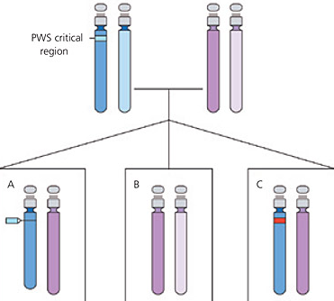
Генетические аспекты синдрома Прадера-Вилли
отец
мать
П М
М М
П М
делеция
однородительская дисомия
дефект
импринтинга
70%
25%
5 %
Cassidy, 2012
Notes:
В большинстве случаев (65-75%) возникновение синдрома обусловлено делецией отцовской 15 хромосомы (q11-13). У 20-30% детей СПВ развивается в результате наследования обеих 15-х хромосом материнского происхождения – это явление называется однородительской дисомией (ОРД). В 1-3% случаев встречаются дефекты центра импринтинга (у 15% из них отмечается микроделеция центра импринтинга) и менее чем в 1% случаев отмечаются хромосомные аберрации (транслокации) [Cassidy, 2012]В 5 % - мутации центра импринтинга, хромосомные аберрации

Slide 8
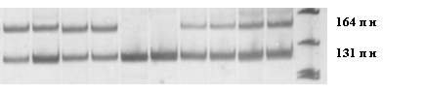
Молекулярно-генетическое исследование пациентов с СПВ
Анализ аллельного метилирования промоторной области гена SNRPN методом метилспецифической ПЦР
делеция однородительская
материнская дисомия
П М М М
70-75% 25-30%
Микросателлитный анализ
Notes:
Для установки диагноза СПВ необходимо проведение генетического исследования:
метилирование в 99% случаев позволяет подтвердить или опровергнуть СПВ
для выявления механизма возникновения синдрома проводится микросателлитный анализ, в результате которого у около 75% пациентов выявляется делеция отцовского аллеля длинного плеча 15-й хромосомы с 11 по 13 локусы, а в 25% случаев- однородительская материнская дисомия, с полной заменой отцовского аллеля материнским.
8

Slide 9
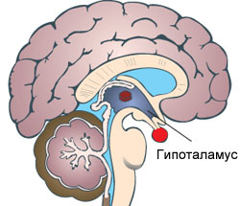
Патогенез СПВ
Гиперфагия
Температурная, болевая дисрегуляция
СТГ- дефицит (60-100%)
Гипогонадизм (90%)
Гипотиреоз (20-30%)
Надпочечниковая недостаточность (15 %)
Emerick , 2013
Notes:
Гены, ассоциированные с развитием СПВ широко экспрессируются в гипоталамусе, а гипоталамическая дисфункция, считается, лежит в основе многих проявлений СПВ, таких как гиперфагия, температурная, болевая дисрегуляция, а также многие эндокринопатии, включая дефицит ГР, гипогонадизм, гипотиреоз и надпочечниковую недостаточность.

Slide 10
Основные клинические признаки СПВ
До 2-х лет
- вялое шевеление плода
- слабость сосательного рефлекса вскоре после рождения
- развитие мышечной гипотонии в первые месяцы жизни
- дизморфии лица и конечностей
- гипоплазия наружных половых органов, крипторхизм
Gunay-Aygun M, et al, Pediatrics,2001
Notes:
СПВ можно заподозрить еще пренатально по наличию сниженной двигательной активности плода. У новорожденных и детей раннего возраста отмечается выраженная мышечная гипотония с вялостью сосания, а также характерные фенотипические особенности строения лица, конечностей (тонкие губы с опущенными вниз углами, миндалевидные глаза., узкая височная часть лицевого черепа, долихоцефалия, акромикрия) и признаки гипогонадизма (гипоплазия наружных половых органов, крипторхизм)

Slide 11
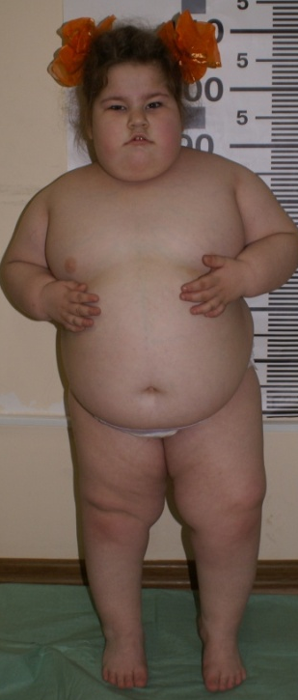
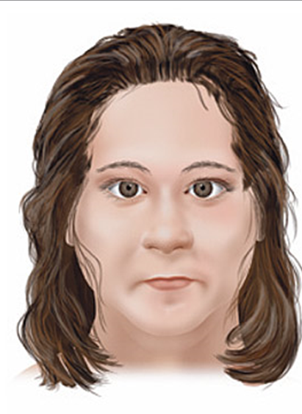
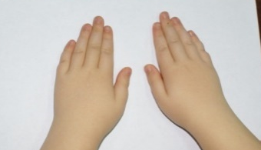
Основные клинические признаки СПВ
С 2 до 6 лет
- Неонатальная гипотония и вялость сосания в анамнезе
- Задержка психомоторного и речевого развития
- Повышение аппетита, избыточный набор веса
Долихоцефалия
Узкая височная часть черепа
Тонкая верхняя губа
Опущенные углы рта
Акромикрия
Гипопигментация
Ожирение
4 года
Gunay-Aygun M, et al, Pediatrics,2001
Notes:
У 90-100% детей с СПВ выявляется задержка психомоторного и речевого развития. С 2-х лет жизни начинает отмечаться избыточный набор веса, сопровождающийся повышением аппетита

Slide 12
Антропометрические особенности пациентов с синдромом Прадера-Вилли
вес, кг
вес, кг
возраст, годы
возраст, годы
Перцентильные кривые веса здоровых мальчиков (пунктирная линия) и мальчиков с СПВ (сплошная линия)
Перцентильные кривые веса здоровых девочек (пунктирная линия) и девочек с СПВ (сплошная линия)
Butler MG, 1991
Notes:
Изучение параметров веса пациентов с СПВ показало, что 30% детей с СПВ рождаются маловесными. Избыточный набор веса начинает отмечаться в среднем после 2-х лет жизни и при несоблюдении превентивных мермер быстро прогрессирует с возрастом.
Перцентильные кривые веса здоровых детей и девочек и мальчиков с СПВ представлены.
Показатели ИМТ в среднем, у мужчин и женщин составляют 31,9±0,4 кг/м² и 35,2±0,29 кг/м² соответственно [13].
Вес новорожденных детей с СПВ соответствует -0,87 SDS у мальчиков, и -1,17 SDS у девочек [11,12]. У 1/3 пациентов с СПВ отмечается превышение весовых параметров от идеальных более чем на 200% [32].

Slide 13
Основные клинические признаки СПВ
С 6 лет до 12 лет
- Неонатальная гипотония и вялость сосания в анамнезе
- Задержка психомоторного и/или речевого развития
- Повышенный аппетит и снижение чувства сытости (гиперфагия)
С 13 лет и старше
- Умственная отсталость, нарушение поведения (вспышки гнева)
- Расстройство дыхания во сне
- Гиперфагия, прогрессирующее ожирение
- Гипогонадизм
- Задержка роста
Взрослые пациенты
Качество жизни пациентов определяется степенью ожирения, наличием его осложнений и поведенческих нарушений.
Конечный рост: мужчины - 155 см, женщины - 148 см.
Gunay-Aygun M, et al, Pediatrics,2001
Notes:
Степень тяжести гиперфагии нарастает с возрастом, и уже к 8 годам дети с этим синдромом редко испытывают чувство насыщения, их поведение становится все менее контролируемым и сопровождается приступами гнева, раздражительности, воровством еды, а ожирение становится морбидным. Отмечаются расстройства дыхания во сне и изменение поведения обсессивно-компульсивного характера.
У детей пубертатного возраста выявляется гипогонадизм, становится более выраженной задержка роста. И показатели конечного роста женщин с СПВ соответствуют 148 см, а мужчин - 155 см.

Slide 14
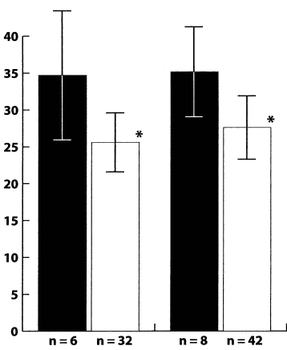
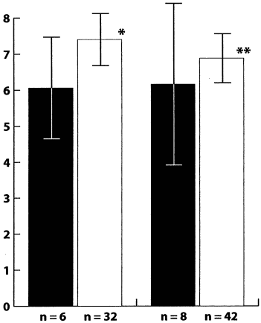
Композиционный состав тела пациентов с синдромом Прадера-Вилли
жировая масса, %
тощая масса, %
СПВ
контроль
мальчики
девочки
мальчики
девочки
* p<0,01
* p<0,01
** p=0,04
Bekx MT, et al, L.Pediatr., 2003
Notes:
Помимо повышенного аппетита патологически прогрессирующему набору веса способствует еще и особенный для пациентов с СПВ композиционный состав тела, характеризующийся повышенным содержанием жировой массы и сниженным количеством тощей массы за счет слабо развитого мышечного компонента. Такое перераспределение жировой и мышечной массы тела отмечается и у детей с СПВ с нормальными весовыми параметрами в раннем возрасте. В данном исследовании у детей в возрасте от 6 мес до 1,5 лет.

Slide 15
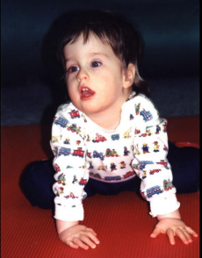
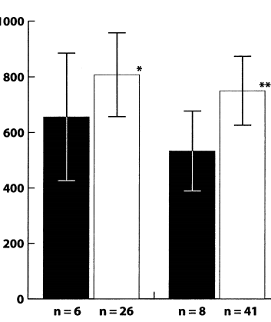

Энергетический обмен у пациентов с синдромом Прадера-Вилли
общий расход энергии, ккал/сут
контроль
мальчики
девочки
* р=0,025
** р<0,01
Bekx MT, et al, L.Pediatr., 2003
Notes:
Считается, что слабое развитие мышечной массы обуславливает и низкий расход энергии у таких пациентов по сравнению с контрольной группой детей.

Slide 16
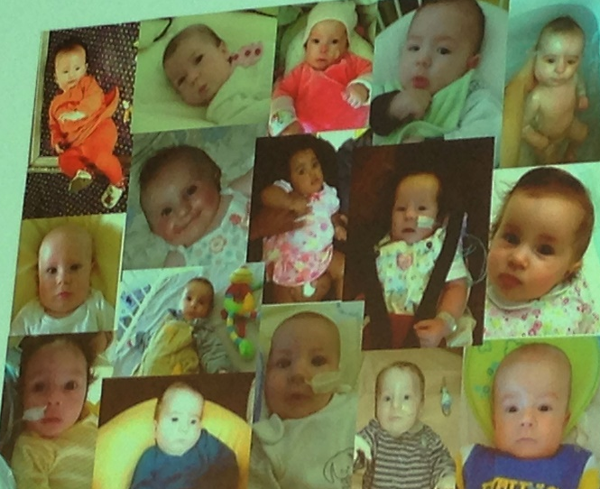
Ранняя диагностика синдрома Прадера-Вилли своевременное начало терапии улучшение качества жизни пациентов
Notes:
Ранняя диагностика СПВ является залогом более успешной терапии СПВ

Slide 17
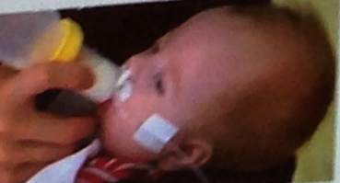

Ведение детей с СПВ грудного возраста
Зондовое питание - у 84% новорожденных (30-40 дней)
Использование специальных cосок, чашек, ложек
Иногда использование высококалорийных смесей, обогащенных белком
Лекарственные препараты, стимулируюшие моторику желудка
Антацидные, антирефлюксные препараты - при необходимости

Slide 18
Лечение пациентов с СПВ
1. Массаж, лечебная физическая культура при гипотонии у детей с СПВ младшего возраста
2. Занятия с логопедом, дефектологом
3. Контроль за доступностью пищевых продуктов.
4. Гипокалорийное сбалансированное питание с ограничением потребления легкоусвояемых углеводов, жиров и включением в рацион продуктов, содержащих витамины, макроэлементы, клетчатку (не менее 10 г /сут). Суточная калорическая потребность соответствует 10 ккал/см, с содержанием углеводов не более 45%, жиров – 30% от суточной калорийности.
5. Дозированная физическая нагрузка
Notes:
Ожирение у пациентов с СПВ тяжело коррегируется, так как необходимо соблюдение строгой низкокалорийной диеты и тщательный контроль за доступностью продуктов питания. В связи со слабо развитой мышечной массой пациентам с СПВ тяжело даются физические нагрузки, а их энергетический обмен снижен.

Slide 19
Лечение пациентов с СПВ
6. Заместительная гормональная терапия
- рекомбинантным гормоном роста (Соматропин) – подкожно, в вечернее время из расчета 1 мг/м²/сут с целью улучшения антропометрических параметров (конечный рост, размеры кистей и стоп), композиционного состава тела (уменьшение жировой массы и увеличение мышечной), повышения физической силы, энергетической активности.
- тиреоидными препаратами (Левотироксин) – внутрь, 1 раз в сутки, утром за 20 мин до еды из расчета 50 мкг/м²/сут при наличии гипотиреоза.
- препаратами тестостерона и эстрогенов для лечения гипогонадизма у мужчин и женщин с СПВ.

Slide 20
Лечение пациентов с СПВ
- заместительная гормональная терапия - глюкокортикоидами (кортеф) - внутрь, в дозе 5-10 мг/м2/сут при присоединении интеркуррентных заболеваний, в периоперативный период у пациентов с гипокортицизмом
7. Коррекция нейро-когнитиных нарушений и расстройств поведения психологом/психиатром.
8. СиПАП-терапия при лечении синдрома обструктивного апноэ сна

Slide 21


Лечение гормоном роста при СПВ
В июне 2000 г. гормон роста (р-ГР, соматропин) впервые был одобрен FDA для применения у детей с СПВ
Последующие многочисленные исследования доказали пользу от применения гормона роста при СПВ
Лечение низкорослости при СПВ
Улучшения антропометрических параметров и композиционного состава тела

Slide 22
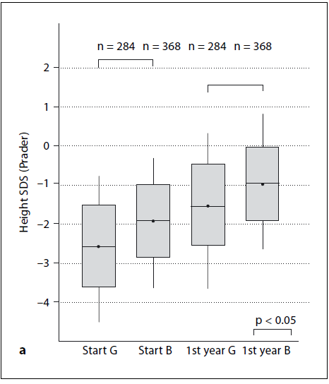
Эффективность и безопасность долгосрочной
терапии соматропином у детей с СПВ
Tauber M., 2007
Notes:
По результатам международного исследования роста (KIGS), опубликованного в 2007 году, в течение первого года терапии у 652 детей с СПВ (284 девочек, 368 мальчиков, медиана возраста начала лечения 5,5 лет) скорость роста увеличилась с 5,1 см/год (-1,4 SDS) до 10,4 см/год (+4,0 SDS), а параметры роста возросли с -2,2 до -1,2 SDS (средних стандартных отклонений).

Slide 23
Конечный рост пациентов с СПВ на фоне долгосрочной терапии соматропином
158±4 см
144±6 см
171±8 см
154±9 см
На терапии р-ГР
Без терапии р-ГР
Angulo M., 2007
Notes:
В этом же году исследователи из США представили результаты длительного лечения р-ГР (7,9 лет) 21 пациента с СПВ (13 мальчиков, 8 девочек), конечный рост которых составил -0,3 SDS: 171+-8 см у мальчиков и 158+-4 см у девочек, тогда как у пациентов с СПВ (39 пациентов(13 мальчиков, 26 девочек) в возрасте 6,8 лет+-1,3 года) без лечения р-ГР показатели конечного роста соответствовали 154+-9 см у мальчиков и 144+-6 см у девочек.

Slide 24
Улучшение композиционного состава тела на фоне терапии соматропином у пациентов с СПВ
жировая масса (%)
тощая масса (кг)
На терапии р-ГР
Без терапии р-ГР
На терапии р-ГР
Без терапии р-ГР
Carrel AL et al. 2010
Notes:
. Изучались показатели роста, телосложения, мышечной силы у детей одного возраста с СПВ, нелеченых ГР, и тех, кто получал терапию ГР в предыдущие 6 лет.
Пациенты и методы: было исследовано 48 детей с СПВ: группа из 21 пациента в возрасте 6–9 лет, предварительно леченных ГР в течение 6 лет начиная с 4-32 месяцев, сравнивалась с группой из 27 детей в возрасте 5-9 лет, не получавших ранее терапию ГР. Сравнивались показатели процента жировой массы тела, безжировой массы тела, углеводного и липидного обмена, и моторные функции.
Заключение: Терапия ГР у детей с СПВ, инициированная до достижения возраста 2-х лет, ведет к улучшению телосложения, моторных функций, показателей роста, и липидного обмена. Степень весомости этих эффектов предполагает, что долгосрочная терапия ГР влияет на естественное развитие СПВ в той положительной степени, которая превышает риски и обосновывает инициацию такой терапии в младенчестве.

Slide 25
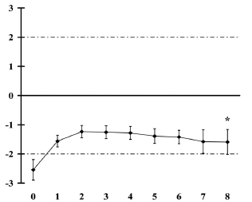
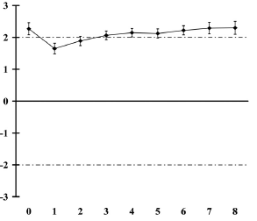
Параметры композиционного состава у пациентов с СПВ на фоне 8-летней терапии р-ГР
жировая масса, %
тощая масса, SDS
годы терапии ГР
годы терапии ГР
Bakker N.E., 2013
Notes:
Мультицентровое когортное исследование: 60 детей в возрасте 5,49 [3,13-7,16] лет получали терапию р-ГР в дозе 1 мг/м2/сут в течение 8 лет. После значимого снижения жировой массы тела и увеличения тощей массы тела в течение 1 года лечения р-ГР в дозе 1 мг/м2/сут у 60 препубертатных детей с СПВ, положительный эффект на композиционный состав тела оставался стабильным в течение последующих 7 лет соответствующей терапии (р=0.06, р=0.14, соответственно).

Slide 26
Противопоказания для назначения терапии гормоном роста (соматропина)
Выраженное ожирение (превышение веса на 200% и более от идеальной массы тела или ИМТ>95-й перцентили) в сочетании с осложнениями (апноэ сна, стеатогепатит, патология углеводного обмена).
Синдром апноэ сна тяжелой степени тяжести (рекомендовано проведение полисомнографии для диагностики и установки степени тяжести апноэ, а также оценка состояния небных и носоглоточных миндалин как до, так и во время терапии соматропином, особенно в первые 3-6 месяцев лечения).
Deal et al. Consensus Guidelines for Recombinant
Human Growth Hormone Therapy in Prader-Willi
Syndrome, 2013

Slide 27
Обследование пациентов с СПВ на фоне терапии соматропином
Оценка антропометрических данных (росто-весовые параметры, длина кистей, стоп)
Исследование композиционного состава тела («total body»)
Оценка костного возраста (рентгенография кистей рук)
Исследование содержания ИФР-1(до +2SD на фоне терапии)
Полисомнография (оценка тяжести апноэ)
Гормональное исследование: содержание ТТГ, свТ4, кортизола в крови. При выявлении гипотиреоза и надпочечниковой недостаточности- заместительная терапия препаратами левотироксина и глюкокортикодидов.
Оценка метаболического профиля, особенно >12 лет при наличии морбидного ожирения:
- секреция инсулина, глюкозы (желательно во время ОГТТ)
- липиды (холест общ, ЛПНП, ЛПВП, триглицериды)
- АЛТ, АСТ

Slide 28
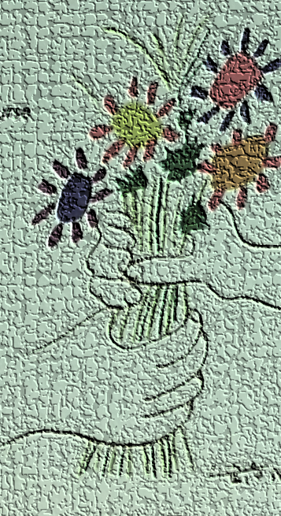
Мультидисциплинарный подход к лечению синдрома Прадера-Вилли
Ортопед
Сомнолог
ЛОР
Диетолог
Психолог
Логопед
Нейропсихолог
Неонатолог
Генетик
Детский эндокринолог
Невролог
Хирург (орхидопексия, аденотонзилэктомия)

Slide 29
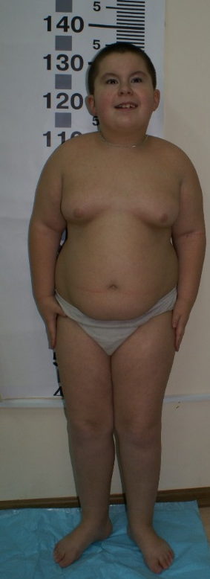
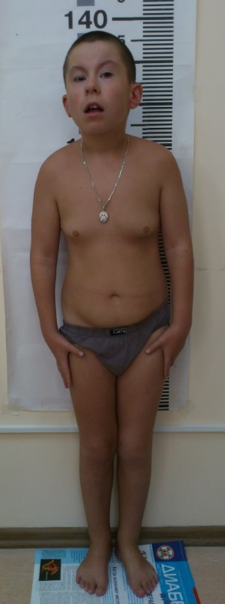
Клиническое исследование применения р-ГР у детей с СПВ
Anamnesis morbi:
Неонатальная мышечная гипотония
Задержка развития (+)
Крипторхизм
Гиперфагия – выраженное ожирение
Акромикрия (+)
Лабораторно:
СТГ-стимуляц. проба с инсулином: макс выброс СТГ 2,5 нг/мл
ОГТТ: нормогликемия, нормоинсулинемия
ИФР-1=48,3 нг/мл (55-399)
Диета
+
рГР
(1 мг/м2/сут)
Пациент Д., 10 лет
Рост – 131 см (SDS=-1,3).
Вес – 49,5 кг.
ИМТ – 28,76. SDS ИМТ =3,0, жировой коэф 52,1% («total body»)
Длина стопы=19,5 см (SDS=-3,36), длина кисти =13,5 см (SDS=-2,67)
Пациент Д., 11,0 лет
Рост – 137,8 см (SDS=-0,89).
Вес – 38,4 кг.
ИМТ – 19,92. SDS ИМТ =1,23, жировой коэф 33,1% («total body»)
Длина стопы=20 см (SDS=-3,29), длина кисти=14 см (-2,52)
Notes:
жировой коэф по «total body» 33,1%

Slide 30
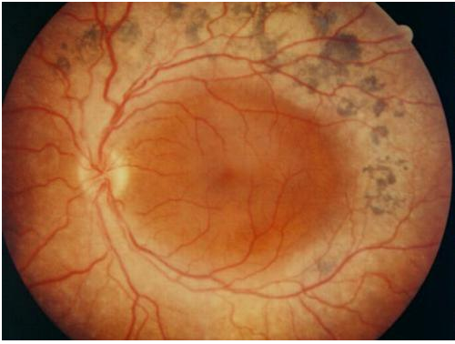
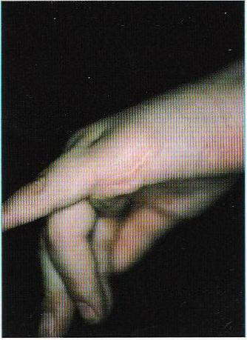
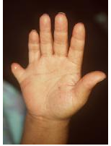
Синдром Лоренса-Муна-Барде-Бидля (менее 1/100 000 в популяции)
Ожирение в раннем возрасте (75%)
Пигментный ретинит
Гипогонадизм
Аномалии развития почек и урогенитального тракта
Снижение интеллекта
Пигментный ретинит
Полидактилия
синдром Лоренса-Муна
Спастическая параплегия и слабость дистальных групп мышц
Синдром Барде-Бидля
полидактилия
Notes:
Синдром Барде–Бидля – аутосомно-рециссивное заболевание, характеризующееся ожирением, пигментным ретинитом, полидактилией, задержкой развития чаще всего со снижением интеллекта, гипогонадизмом у мужчин и почечной патологией. Впервые был описан английскими офтальмологами Лоуренсом и Муном в 1866 году у пациентов с с вышеперечисленными клиническими признаками и спастическими параплегиями, а в 1920 и 1920 годах Барде и Бидль описали пациентов с ретинопатией, ожирением, умственной отсталостью, гипогонадизмом и полидактилией. Наличие схожей симптоматики привело к объединению этих двух синдромов в один.
Often skeletal deformities such as small stature, skull deformity and dysplastic hip are present as well. The authors described a 10-year-old boy with a classical Bardet-Biedl syndrome which included a great unilateral tibia vara epiphysarea deformity. The dome osteotomy was performed proximally on the tibia, correcting the 40 degrees varus deformity to 9 degrees. The loss of correction was 8 degrees one year after surgery

Slide 31
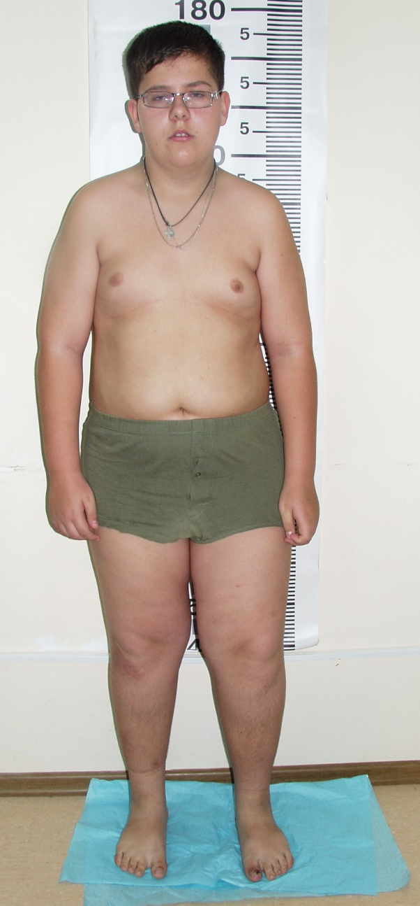
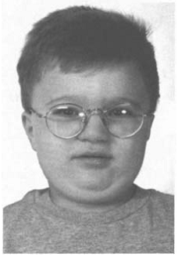
Клинические признаки синдрома Барде-Бидля
Ожирение
Хориоретинальная дистрофия сетчатки
Гипогонадизм
Аномалии развития почек
Умственная отсталость
Полидактилия
Фенотипические особенности пациентов
брахидактилия
низко-посаженные глаза
гипертелоризм
макроцефалия
готическое небо
4 из 6 признаков
наличие СББ
2,5 года
13 лет
Notes:
Для установки диагноза СББ нужно не менее 4 из 6 клинических признаков синдрома (дистрофия палочко-колбочкового аппарата, полидактилия, ожирение, задержка умственного развития и гипогонадизм). Может быть трудно диагностировать СББ у ребенка с ожирением без полидактилии до манифестации зрительных нарушений. Дистрофия сетчатки в основном выявляется в подростковом возрасте является необратимой. Средний возраст диагностики данного синдрома – 9 лет (по данным исследования 109 пациентов).
Характерный фенотип можно заметить в более раннем возрасте: низко-посаженные глаза, гипертелоризм, макроцефалия, готическое небо,

Slide 32
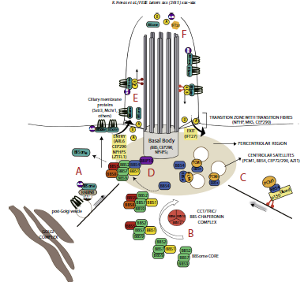
Этиопатогенез синдрома Барде-Бидля
Аутосомно-рециссивное наследование
не менее 19 генов:
BBS1 (20-25%), BBS2, ARL6 (BBS3), BBS4, BBS5, MKKS (BBS6), BBS7, TTC8 (BBS8), BBS9, BBS10 (15-20%), TRIM32 (BBS11), BBS12, MKS1 (BBS13), CEP290 (BBS14), WDPCP (BBS15), SDCCAG8 (BBS16), LZTFL1 (BBS17), BBIP1 (BBS18), and IFT27 (BBS19)
Novas et al, 2015
Notes:
СББ –аутосомно-рециссивное заболевание, представляющее собой отличный пример генетической гетерогенности, так как выявлено, что 21 ген связаны с его развитием
BBS10 – наиболее частые (объясняют около 50% случаев), остальные гены не более 5% каждый. Мутации в некоторых генах являются очень редкими. У 20% пациентов с СББ не выявляется мутация ни в одном из известных генов, поэтому многие генетические аспекты этого синдрома продолжают изучаться.
20 генов, участвующих в образовании СББ кодируют белки, участв. в образовании и работе протеинового комплекса, необходимого для цилиогенеза и функции цилий (реснички жгутики)
контролирующего цилиарную функцию
Было выявлено, что все известные белки, кодирующиеся генами СББ, являются компонентами центросомы и или базальных телец и оказывают влияние на цилиарный транспорт
Было выявлено, что мутации генов, ответственных за развитие СББ (Ansley et al., 2003)., приводят к развитию цилиопатий (группа заболеваний, связанных с нарушением структуры или функции цилий (ресничек).

Slide 33
Поражение сетчатки при пигментном ретините СББ
Notes:
Считается, что нарушение цилиарного аппарата лежит в основе дистрофии сетчатки. Прогноз по зрительной функции у детей с СББ плохой. Ночная слепота обычно становится заметной к 7-8 годам, средний возраст потери зрения составляет 15,5 лет. ).
Согласно последним исследованиям на мышиных моделях была выявлена связь между функцией цилиарного аппарата и сигнальной системой лептина, оказывается белки , кодирующиеся генами СББ взаимодействуют с лептиновыми рецепторами (Seo, 2009) Т.о. нарушение сигнального лептин-рецепторного пути может приводить к развитию ожирения, наблюдаемого при СББ.
аружные сегменты фоторецепторов, отвечающие за восприятие света, также имеют цилии (реснички). Поэтому некоторые формы дистрофий сетчатки при синдроме Барде-Бидля, при которых наблюдается гибель фоторецепторов, обусловлены нарушением цилиарного аппарата клеток).

Slide 34
Лечение синдрома Лоренса-Муна-Барде-Бидля
Диета
Физические нагрузки
Лечение СД
Лечение почечной патологии (АБ-терапия, пересадка почки)
Лечение гипертензии
Хирургическое лечение урогентиальных аномалий
Заместительная гормональная терапия гипогонадизма
Notes:
Основной причиной смерти пациентов с этим синдромом является почечная недостаточность, сердечная недостаточность и осложнения морбидного ожирения. Поэтому лечение включает в себя терапию ожирения, инсулинорезистентности и СД, регулярный мониторинг почечной функции и АД и своевременное лечение

Slide 35
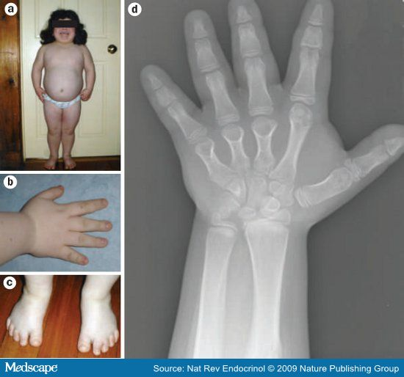
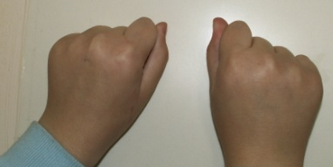
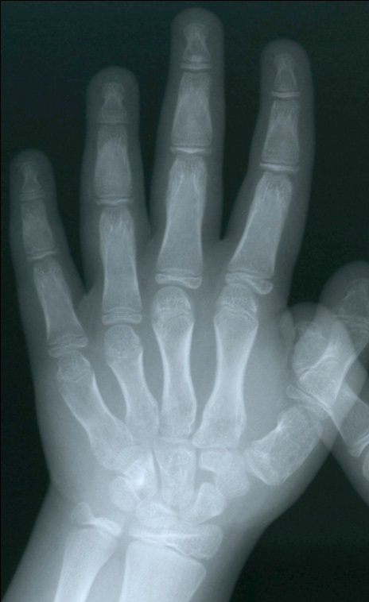
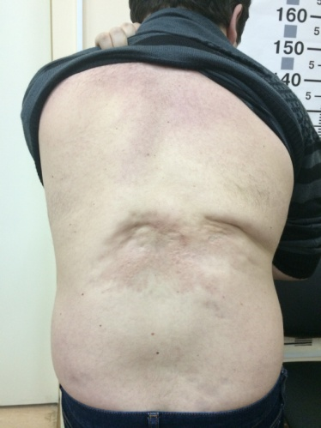
Наследственная остеодистрофия Олбрайта
(инактивирующая мутация гена GNAS)
Ожирение
Низкорослость
Брахидактилия
Лунообразное лицо
Короткая шея
Эктопические кальцификаты
Умственная отсталость
Notes:
Ожирение при псевдогипопаратиреозе, а именно при псевдогипопаратиреозе 1а и псевдопсевдогипопаратиреозе отличает ранняя манифестация и сопутствующие особенности фенотипа: низкий рост, гиперстеническое телосложение, лунообразное лицо с уплощенной переносицей, короткая шея, поражение зубов, брахидактилия, ожирение, низкорослость эктопическая кальцификация – все эти признаки объединены в понятие наследственнная остеодистрофия Олбрайта.
Брахидактилия, возникающая чаще всего за счет укорочения III, IV V пястных костях, I дистальной фаланги и подкожные оссификаты являются наиболее часто встречающимися составляющими фенотипа НОО.
При этом стоит отметить, что оссификация тканей встречается чаще при НОО, ассоциированный с ПГП, чем при ППГП.
Подкожные кальцификаты – безболезненные чаще мелкие, склонные к скоплению образования, которые проще пропальпировать, чем увидеть. Наиболее часто встречаются на коже головы, конечностей, грудной клетки. Помимо подкожного расположения, эктопическая кальцификация может возникать и в других тканях - склера и сосудистая оболочка глаза, хрусталик, межпредсердная перегородка
Интракраниальные кальцификаты: в первую очередь поражаются базальные ганглии, но могут образовываться в коре головного мозга, мозжечке, серпе мозга.
Появление поверхностных кальцификатов не зависит от уровня кальция и фосфора (т.к. встречаются и при ППГП, при котором лабораторно фосфорно-кальциевый обмен может быть не нарушен не нарушен), в то время как возникновение интракраниальных кальцификатов видимо обусловлено именно нарушением фосфорно-кальциевого соотношения и наблюдается при ПГП Iа так и при ПГП I b. (7)
Поражения зубов (короткие коронки, гипоплазия эмали, позднее прорезывание, кальцификаты пульпы), глаз () – также скорее являются отражением гипокальциемии и гиперфосфатемии, являясь составными частями собственно ПГП, чем НОО.
Еще одним распространенным признаком НОО является умственная отсталость, тяжесть которой варьирует от тяжелой олигофрении до сохранной способности к обучению (связана со снижением цАМФ и Ns белка).
Ожирение и низкорслость при НОО …

Slide 36
Наследственная остеодистрофия Олбрайта
резистентность к гормонам
Передача мутации от отца
-
Передача мутации от матери
+
Псевдопсевдогипопаратиероз
Псевдогипопаратиероз Ia
гипокальциемия
гиперфосфатемия
высокий уровень ПТГ
Notes:
Псевдогипопаратиреоз – это редкое клинически и генетически гетерогенное заболевание, характеризующееся клинико-лабораторными признаками гипопаратиреоза на фоне повышенного уровня паратгоромона, связанная с резистентностью периферических тканей к действию ПТГ.

Slide 37
Лечение псевдогипопаратиреоза
Резистентность к ПТГ:
Активные формы витамина D (альфакальцидол, кальцитриол)+ препараты кальция
Контроль Са ион: каждые три дня при подборе дозы, далее 1 раз в 2-4 недели
Резистентность к ТТГ: левотироксин под контролем ТТГ
Резистентность к ГРрГ (СТГ-дефицит): препараты рГР
Резистентность к ЛГ, ФСГ: эстропрогестины/эфиры тестостерона
Ожирение: диета, физические нагрузки

Slide 38
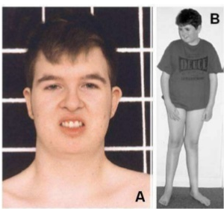
Синдром Коэна (Cohen syndrome)
Частота встречаемости 1:100 000
Гипотония
Ожирение
Задержка психомоторного развития
Характерные черты лица
- высокая переносица
- короткий фильтр
- готическое небо
- выступающие центральные резцы
Задержка полового развития
Гипогонадизм
Пигментная дистрофия сетчатки, миопия
Нейтропения
Notes:
Синдром Коэна – редкое аутосомно-рециссивное заболевание, встречается во многих этнических группах (наибольшая распространенность у евреев-ашкинази и жителей Финляндии). Описано около 150 случаев в мире. Примерная частота встречаемости составляет 1 на 100 000 населения.
Также отмечается короткий фильтр (укорочение расстояния между верхней губой и носом) и выступающие центральные резцы, что приводит к формированию «аденоидного лица»
Ретинохориоидальная дистрофия сетчатки и миопия у детей старше 5 лет

Slide 39
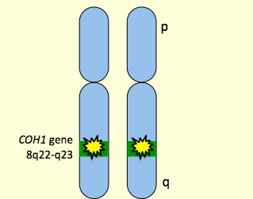
Синдром Коэна (Cohen syndrome)
Высокая степень миопии
Микроцефалия
Задержка психомоторного развития
Гипермобильность суставов
Характерные черты лица (выступающие центральные резцы, высокая переносица, короткий фильтр, готическое небо)
Туловищное ожирение, худые конечности
Гиперобщительное поведение
Нейтропения
4 из 6 признаков
аутосомно-рециссивное наследование
VPS13B (COH1)
Kolehmainen et al, 2004
Notes:
VPS13B (COH1), расположенный на 8-й хромосоме (локусы 22-23) – является единственным геном, мутация или делеция которого связана с развитием с Коэна (выявляется у 88 % пациентов с типичными клиническими чертами с. Коэна). При анализе генотипо-фенотипической корреляции у 76 пациентов с с.Коэна было выявлено 8 основных критериев этого синдрома. Наличие по крайней мере 6 из них является показанием для молекулярно-генетического подтверждения диагноза с. Коэна.

Slide 40
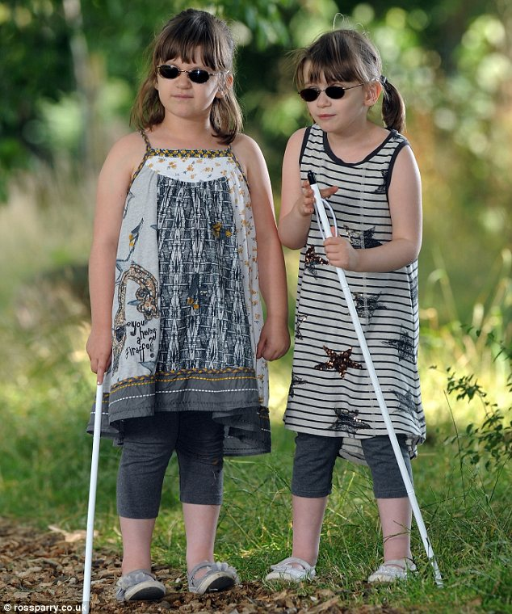
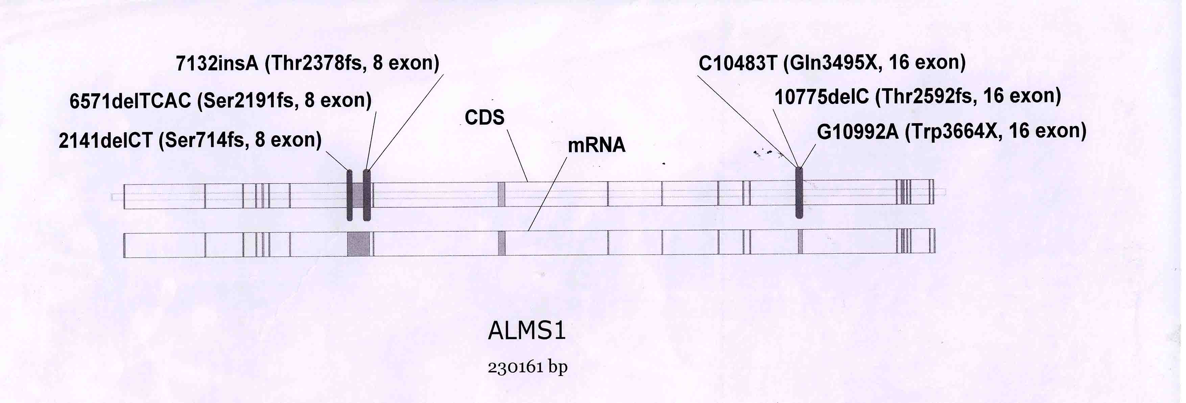
Синдром Альстрема (всего 970 случаев в мире)
Ожирение, пигметная дегенерация сетчатки, светобоязнь - до 1 года
Нейросенсорная тугоухость - до 10 лет
СД 2 типа, инсулинорезистентность, нарушения жирового обмена, нефропатия - после 10 лет
Острая кардиомиопатия - в любом возрасте

Slide 41
Моногенные формы ожирения
Ген лептина (LEP)
Ген рецептора лептина (LEPR)
Ген проопиомеланокортина (РОМС)
Ген рецептора меланокортина 4 типа (МС4R, МС3R)
5. Ген предшественника конвертазы 1-го типа (РС1)
7. Ген тропомиозин-связанной киназы В (TrkBR)
Farooqi, 2005; Jones, 2005
Notes:
Моногенное ожирение - редкое заболевание с ранним развитием тяжелого ожирения, связанного с эндокринными расстройствами. Вклад генетики высок и только немного зависит от факторов внешней среды. В основном моногенное ожирение связано с мутацией генов лептин-меланокортиновой оси, участв в регуляции пищевого поведения (гены лептина, лептинового рецептора, проопиомеланокортина, проконвертазы1 или мутации специф генов связанных с этим путем. Новые мутации обнаруживатся с каждым годом особенно за последние несколько лет.

Slide 42
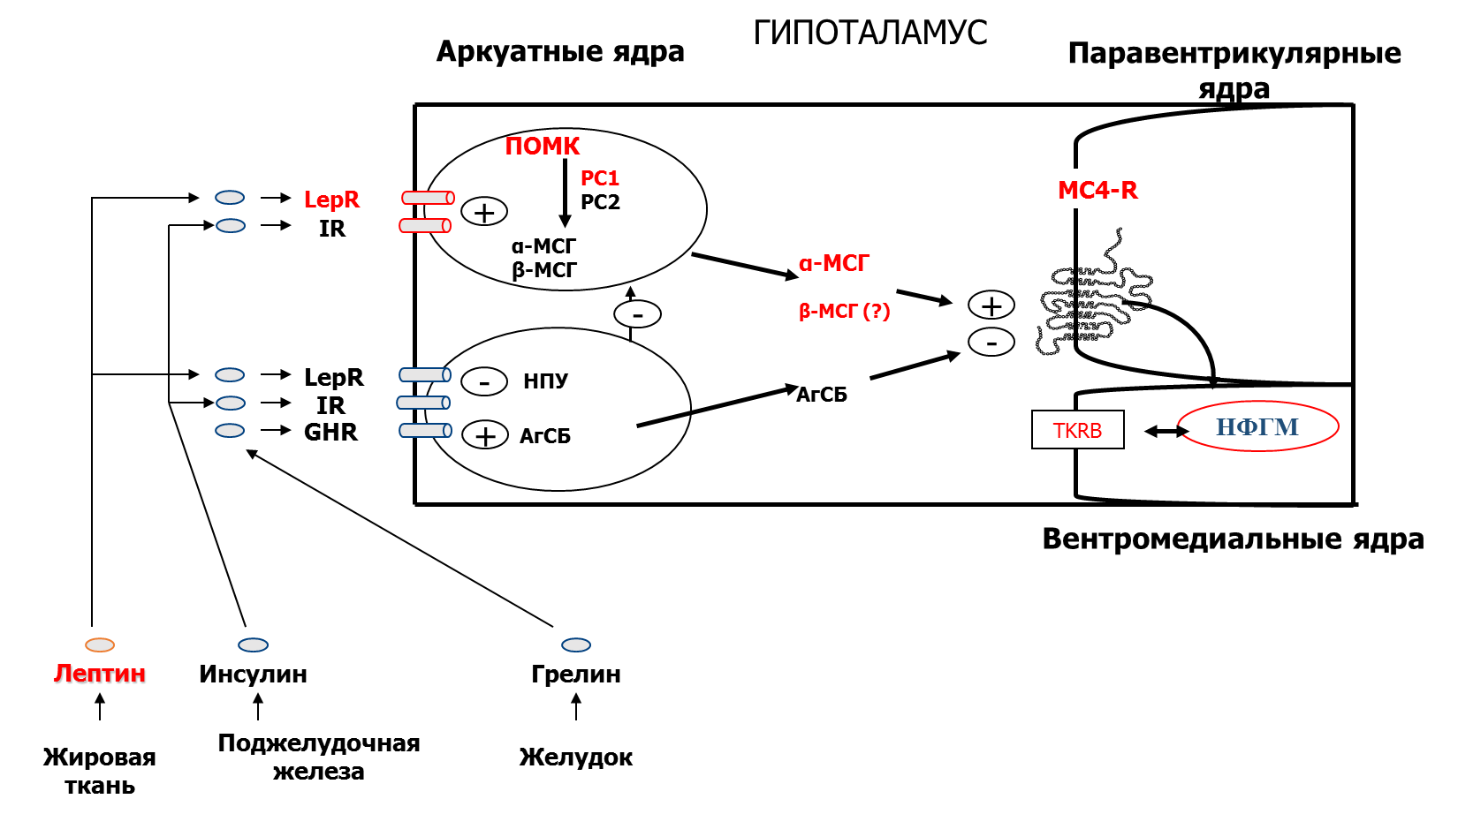
Схематическое изображение регуляции энергетического гомеостаза
SIM1
Энергетический обмен
Mutch & Clement, 2006

Slide 43
Дефицит лептина (LEP)
Гомозиготная мутация,
Менее 100 пациентов в мире
Лептин – 0 нг/мл
Вес при рождении – N, прогрессивный набор массы тела с первых дней жизни, полифагия, морбидное ожирение SDS веса= 6,8±2,1
Агрессивное поведение при чувстве голода
Ожирение равномерное, преобладает п/к жировая клетчатка
Гиперинсулинемия
СД 2 типа в 20 – 25 лет
Гипотиреоз, нарушение синтеза и секреции ТТГ
Гипогонадизм, задержка полового развития
Низкий конечный рост
Патология Т-клеточного иммунитета
Нормальное умственное развитие
Гетерозиготные носители имеют низкий уровень лептина в сочетании с ожирением
0,01 мг/кг/сут лептин п/к
нормализация аппетита
↓ потребляемой энергии на 84%
снижение массы тела
“правильный” пубертат у детей
половое развитие у взрослых
нормализация ТТГ, Т4 св и Т3 св
3 года, вес 40 кг
6 лет, вес 29 кг

Slide 44
Схематическое изображение регуляции энергетического гомеостаза
SIM1
Энергетический обмен
Mutch & Clement, 2006

Slide 45
ПАТОГЕНЕЗ
ПОМК
N
PC1
γ-МСГ
АКТГ
β-липотропин
PC 1+PC2
?
α-МСГ
β-МСГ
β-эндорфины
MC2R
Надпочечники
MC1R
Опиоидные
рецепторы
Кожа
вторичная НН
Головной мозг
Кортизол
Рыжий цвет волос, бледная кожа
MC4R
MC3R
Пигмент
Ядра гипоталамуса
Болевая
чувствительность
Серотониновые рецепторы
гиперфагия, прогрессирующее ожирение
Снижение веса

Slide 46
Клиническая картина
1. Врожденная вторичная надпочечниковая недостаточность (дефицит АКТГ)
Гипогликемии (на фоне голодания, инфекции, прививок, физической нагрузки)
Затяжная неонатальная желтуха (холестаз)
2. Выраженное прогрессирующие ожирение с первых месяцев жизни, полифагия
3. Рыжий цвет волос, бледная кожа, склонная к солнечным ожогам
Вторичный гипотиреоз (дефицит ТТГ)
СТГ-дефицит с поздней манифестацией (в подростковом возрасте)
Гипогонадотропный гипогонадизм (поздняя манифестация)
Опосредованное влияние лептина и альфа-МСГ на регуляцию секреции ТРГ, ЛГРГ

Slide 47
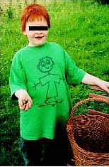
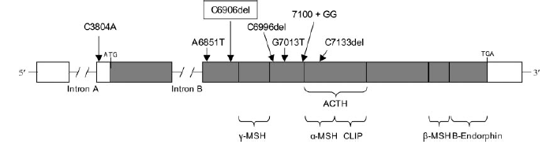
Дефицит проопиомеланокортина (РОМС)
50 случаев в мире
Гипокортицизм, (неопределяемый в сыворотке крови уровнень кортизола и АКТГ)
Гипогликемия
Частые инфекции
Морбидное ожирение с полифагией
Рыжие волосы (+/-), бледная кожа
Нормальное умственное развитие
n=50
Notes:
Редкое наследственное аутосомно-рецессивное заболевание, характеризующееся врожденной вторичной надпочечниковой недостаточностью и ранним прогрессирующим ожирением.
Частота встречаемости дефицита ПОМК не определена. В мировой литературе имеется не более 50 описаний клинических случаев.
Вызывается гомозиготными и компаундными гетерозиготными мутациями в гене POMC. POMC лоцируется на 2р23.3 и состоит из 3 экзонов. Описано более 10 мутаций, приводящих к полной потери функции. Корреляций генотип-фенотип не установлено

Slide 48
Диагностика
Наличие характерной клинико-лабораторной картины
Молекулярно-генетическое исследование гена POMC
Лечение
Глюкокортикоиды 6-9 мг/м2/сут
При наличии сопутствующего дефицита других тропных гормонов – соответствующая заместительная гормональная терапия
Лечение ожирения (диета, адекватная физическая нагрузка, моделирование пищевого поведения)
Заместительная терапия синтетическими аналогами меланокортинстимулирующих гормонов
Notes:
Сетмеланотид Снижение веса на 50 кг за 10 мес у 1 пациентки с гетерозиготной мутацией РОМС, 2 пациентка похудела на 20,5 кг за 12 недель п/к ежедневной терапии аналогом МС4R

Slide 49
Схематическое изображение регуляции энергетического гомеостаза
SIM1
Энергетический обмен
адипонектин
Mutch & Clement, 2006

Slide 50
Дефект MC4R
от 1 до 6% среди пациентов с ожирением
Полифагия (!) с первого года жизни
Cочетание прогрессивного увеличения жировой массы, тощей массы и МПК – “big-boned” – «человек-гора»
Ускоренный линейный рост в раннем детстве (!)
Ранняя гиперинсулинемия (!)
Нормогликемия
Уровень лептина соответствует ИМТ
Нормальное умственное развитие
Половое развитие по возрасту
ТТГ, Т4 св, Т3 св – норма
30-40% гетерозиготных носителей имеют N вес

Slide 51
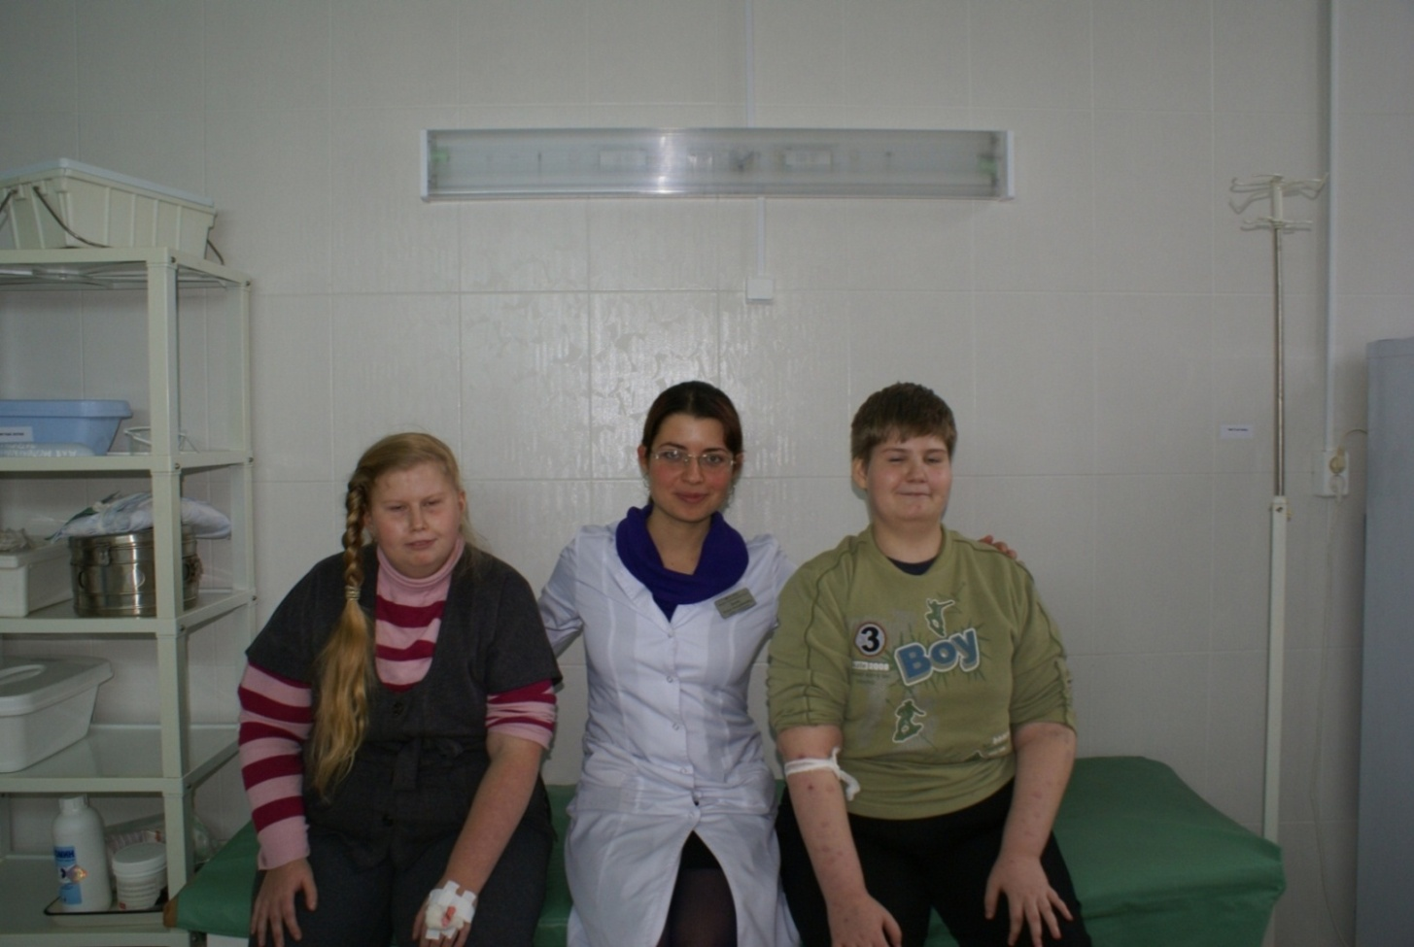
Спасибо за внимание!
Богова Елена Ахсарбековна
научный сотрудник НИИ детской эндокринологии, к.м.н.
light2307@mail.ru

